Slide 1

Κεφάλαιο 4
Εκτίμηση του Υποδείγματος Παλινδρόμησης με τη
Μέθοδο Ελαχίστων Τετραγώνων

Slide 3
Πληθυσμιακές συνθήκες ορθογωνιότητας
Πρώτον, χρησιμοποιώντας επαναλαμβανόμενες προσδοκίες (Θεώρημα Β.1) παίρνουμε ότι Ex[E[ε|x]] = Ex[0] = E[ε] = 0. Αυτό σημαίνει ότι τόσο ο υπό συνθήκη όσο και ο απλός μέσος του ε ισούνται με το μηδέν.
Δεύτερον, από το Θεώρημα Β.2 έπεται ότι η συνδιακύμανση Cov[x, ε] = Cov[x,E[ε|x]] = Cov[x, 0] = 0, και συνεπώς τα x και ε είναι ασυσχέτιστα.
Το τρίτο από αυτά τα αποτελέσματα γράφεται ως E[xε] = E[x(y−xβ)] = 0 ή

Slide 4
Πληθυσμιακές συνθήκες ορθογωνιότητας
Τώρα θυμηθείτε τις κανονικές εξισώσεις ελαχίστων τετραγώνων της Εξίσωσης (3-5) σε ένα δείγμα n παρατηρήσεων, X’y = X’Xb. Διαιρώντας το με n και χρησιμοποιώντας συμβολισμό αθροισμάτων, βρίσκουμε

Slide 5
Εκτιμητής ελάχιστου μέσου τετραγωνικού σφάλματος
΄Εστω ότι θέλουμε να βρούμε έναν βέλτιστο γραμμικό εκτιμητή του y. Για άλλη μια φορά θα αγνοήσουμε την Υπόθεση Α6 και επιπλέον θα αίρουμε την Υπόθεση Α1.
Ο υπό συνθήκη μέσος, E[y|x], ενδέχεται να μην είναι γραμμικός. Χρησιμοποιώντας ως κριτήριο τον κανόνα του μέσου τετραγωνικού σφάλματος (mean squared error), θα προσπαθήσουμε να βρούμε τον γραμμικό εκτιμητή ελάχιστου μέσου τετραγωνικού σφάλματος του y, που θα τον συμβολίσουμε ως x’γ.

Slide 6
Εκτιμητής ελάχιστου μέσου τετραγωνικού σφάλματος
Χρησιμοποιώντας το Θεώρημα Β.2, βρίσκουμε ότι το αριστερό σκέλος αυτού του αποτελέσματος είναι E[xE(y|x)] = Cov[x,E(y|x)] + E[x]E[E(y|x)] = Cov[x, y] + E[x]E[y] = E[xy]. Επομένως, η αναγκαία συνθήκη για την εύρεση του εκτιμητή ελάχιστου MSE είναι

Slide 8
Στατιστικές ιδιότητες του εκτιμητή ελαχίστων τετραγώνων
΄Ενας εκτιμητής (estimator) είναι μια στρατηγική, ή ένας μαθηματικός τύπος, για τη χρήση των δειγματικών δεδομένων που προέρχονται από έναν πληθυσμό.
Οι ιδιότητες (properties) αυτού του εκτιμητή περιγράφουν το πώς αναμένουμε να συμπεριφέρεται ο εκτιμητής όταν εφαρμόζεται σε ένα δείγμα δεδομένων.

Slide 9
Στατιστικές ιδιότητες του εκτιμητή ελαχίστων τετραγώνων
Το επιχείρημα που υιοθετείται στην οικονομετρία βασίζεται στις δειγματοληπτικές ιδιότητες (sampling properties) της εκτιμητικής στρατηγικής
Οι ιδιότητες πεπερασμένου δείγματος (finite sample properties), που βασίζονται στις Υποθέσεις Α1–Α6, είναι ακριβείς και ισχύουν ανεξαρτήτως του μεγέθους του δείγματος

Slide 10
Παράδειγμα 4.1. Η κατανομή δειγματοληψίας του Εκτιμητή Ελαχίστων Τετραγώνων
Δημιουργήσαμε ένα σύνολο τιμών για το εi ίσο με 0, 5w_{i} και ένα σύνολο τιμών για το y_{i} = 0,5 + 0, 5x_{i} + ε_{i}. Αυτός είναι ο πληθυσμός μας.
Στη συνέχεια, παίρνουμε 1.000 τυχαία δείγματα των 100 παρατηρήσεων για τα (yi, xi) από αυτόν τον πληθυσμό (χωρίς επανατοποθέτηση), και για καθένα από τα δείγματα υπολογίζουμε με ελάχιστα τετράγωνα την κλίση, χρησιμοποιώντας στην r-επανάληψη τον τύπο

Slide 12

Αμερόληπτη εκτιμητική διαδικασία
Ο εκτιμητής των ελαχίστων τετραγώνων είναι αμερόληπτος σε κάθε δείγμα. Για να το αποδείξουμε, γράφουμε
και παίρνουμε υπό συνθήκη αναμενόμενες τιμές με δεδομένη τη μήτρα X:

Slide 13
Αμερόληπτη εκτιμητική διαδικασία
Από την Υπόθεση Α3, η αναμενόμενη τιμή του δεύτερου όρου είναι (X’X/n)−1 E[Σixiεi/n|X]. Επειδή κάθε όρος του αθροίσματος έχει μηδενική αναμενόμενη τιμή, προκύπτει το αποτέλεσμα:
Επομένως,

Slide 14
Μεροληπτικό σφάλμα λόγω παράλειψης μεταβλητής
΄Εστω το σωστά εξειδικευμένο υπόδειγμα παλινδρόμησης
όπου η μήτρα X και το διάνυσμα z έχουν K και 1 στήλες, αντιστοίχως. Αν παλινδρομήσουμε το y πάνω στη X χωρίς να συμπεριλάβουμε τη συναφή μεταβλητή, z, τότε ο εκτιμητής είναι

Slide 15


Μεροληπτικό σφάλμα λόγω παράλειψης μεταβλητής
Παίρνοντας την αναμενόμενη τιμή, παρατηρούμε ότι, εκτός αν Xz = 0, ο εκτιμητής b είναι μεροληπτικός. Το αποτέλεσμα είναι ο γνωστός τύπος της παραληφθείσας μεταβλητής (omitted variable formula):
όπου

Slide 16
Μεροληπτικό σφάλμα λόγω παράλειψης μεταβλητής
Το διάνυσμα pX.z είναι η στήλη των κλίσεων της παλινδρόμησης ελαχίστων τετραγώνων του z πάνω στη X. Το Θεώρημα 3.2 (Frisch-Waugh) και το Πόρισμα 3.2.1 επεξηγούν αυτό το αποτέλεσμα. Για κάθε συντελεστή στην Εξίσωση (4-9) έχουμε

Slide 17


Παράδειγμα 4.2. Παράλειψη Μεταβλητής σε Μια Εξίσωση Ζήτησης
Τα δεδομένα της αγοράς βενζίνης που έχουμε εξετάσει στο Παράδειγμα 2.3 είναι σαφώς ενδεικτικά. Το βασικό υπόδειγμα ζήτησης είναι
΄Εστω b ο συντελεστής κλίσης στην παλινδρόμηση της ποσότητας πάνω στην τιμή. Τότε,

Slide 19
Μεροληπτικό σφάλμα λόγω παράλειψης μεταβλητής
Αυτό που θα χρειαζόταν είναι το πρόσημο της συσχέτισης μεταξύ της τιμής και του εισοδήματος μετά την αφαίρεση της επίδρασης της άλλης τιμής:
Αυτό το πρόσημο δεν είναι προφανές, και γίνεται περισσότερο αβέβαιο όσο περισσότεροι παλινδρομητές προστίθενται στην εξίσωση.

Slide 20

Χρήση μη συναφών μεταβλητών
Μπορούμε να δούμε την παράλειψη ενός συνόλου συναφών μεταβλητών ως ισοδύναμη με την επιβολή ενός λανθασμένου περιορισμού στην Εξίσωση (4-7). Συγκεκριμένα, η παράλειψη του z ισοδυναμεί με την εσφαλμένη εκτίμηση της Εξίσωσης (4-7) υπό τον περιορισμό ότι το γ = 0.
Ο εκτιμητής ελαχίστων τετραγώνων του διανύσματος (β, γ) στην Εξίσωση (4-7) εξακολουθεί να είναι αμερόληπτος ακόμη και με δεδομένο τον περιορισμό

Slide 21
Χρήση μη συναφών μεταβλητών
Γενικά, η συμπερίληψη μη συναφών μεταβλητών στην εκτιμημένη εξίσωση δεν προκαλεί μεροληψία στην εκτίμηση των μη μηδενικών συντελεστών.
Το κόστος της χρήσης μη συναφών μεταβλητών είναι οι μεγαλύτερες διακυμάνσεις (δηλαδή η χαμηλότερη ακρίβεια) των εκτιμητών.

Slide 22
Η διακύμανση του εκτιμητή ελαχίστων τετραγώνων
Το διάνυσμα των συνετελεστών ελαχίστων τετραγώνων είναι
όπου A = (XX)⁻¹X. Από την Υπόθεση Α4 έπεται ότι E[εε’|X] = Var[ε|X] = σ²I. Η υπό συνθήκη μήτρα συνδιακυμάνσεων του εκτιμητή ελαχίστων τετραγώνων είναι

Slide 23


Η διακύμανση του εκτιμητή ελαχίστων τετραγώνων
Επειδή η μήτρα M είναι συνάρτηση της μήτρας X, το αποτέλεσμα είναι tr(ME[εε’|X]) = tr(Mσ²I) = σ² tr(M). Το ίχνος του M είναι tr[In −X(X’X)−1X] = tr(In) − tr[(XX)⁻¹XX] = tr(In) − tr(IK) = n − K. Επομένως,
Ο φυσικός εκτιμητής είναι μεροληπτικός προς το μηδέν, αλλά η μεροληψία γίνεται μικρότερη καθώς αυξάνεται το μέγεθος του δείγματος. ΄Ενας αμερόληπτος εκτιμητής της σ² είναι

Slide 24

Η διακύμανση του εκτιμητή ελαχίστων τετραγώνων
Όπως το b, έτσι και το s² είναι αμερόληπτο επειδή το E[s²] = Ex{E[s²|X]} = Ex[σ²] = σ².
Το τυπικό σφάλμα της παλινδρόμησης (standard error of the regression) είναι s, η τετραγωνική ρίζα του s², και μπορούμε να υπολογίσουμε ως εξής:
Η τετραγωνική ρίζα του k-διαγώνιου στοιχείου αυτής της μήτρας, {[s²(X’X)⁻¹]kk}^{1/2}, είναι το τυπικό σφάλμα (standard error) του εκτιμητή bk, που συνήθως αναφέρεται ως τυπικό σφάλμα του bk.

Slide 25
Το θεώρημα των Gauss-Markov
Επειδή το E[Aε|X] = 0, ανεξαρτήτως της κατανομής του ε, σύμφωνα με τις άλλες υποθέσεις μας, το b είναι ένας γραμμικός και αμερόληπτος εκτιμητής του β.
Αν το b0 είναι αμερόληπτο, τότε E[Cy|X] = E[(CXβ + C_{ε})|X] = β, που σημαίνει ότι CX = I και b0 = β + Cε, και επομένως η διακύμανση Var[b0|X] = σ2CC. Αν D = C − A, το Dy = b0 − b. Επειδή CX = I και AX = I, έχουμε DX = 0 και DA = 0. Τότε η διακύμανση Var[b0|X] = σ2[(D + A)(D + A)], και κάνοντας τον πολλαπλασιαμό βρίσκουμε

Slide 26

Ασυμπτωτικές ιδιότητες του εκτιμητή ελαχίστων τετραγώνων
Δεν προσδιορίζουμε τον μηχανισμό δημιουργίας των δεδομένων της μήτρας X, η οποία μπορεί να είναι οποιοδήποτε μείγμα σταθερών όρων
Η πρώτη είναι μια τροποποίηση της Υπόθεσης Α5, η Υπόθεση Α5α, σύμφωνα με την οποία τα διανύσματα (xi, εi) για i = 1, . . . , n είναι μια ακολουθία ανεξάρτητων παρατηρήσεων (observations) που ακολουθούν την ίδια κατανομή.
Η δεύτερη αφορά τη συμπεριφορά των δεδομένων σε μεγάλα δείγματα:
όπου Q είναι μια θετική ορισμένη μήτρα. Προσέξτε πώς αυτό επεκτείνει την Υπόθεση Α2.

Slide 27


Ασυμπτωτικές ιδιότητες του εκτιμητή ελαχίστων τετραγώνων
Ο εκτιμητής ελαχίστων τετραγώνων μπορεί να γραφεί ως
Συνεπώς,

Slide 28

Ασυμπτωτικές ιδιότητες του εκτιμητή ελαχίστων τετραγώνων
βρίσκουμε ότι
από το οποίο έπεται ότι
Αυτό το αποτέλεσμα αποδεικνύει ότι υπό τις Υποθέσεις Α1–Α4 και την Υπόθεση (4-19), το b είναι ένας συνεπής εκτιμητής (consistent estimator) του β στο υπόδειγμα της γραμμικής παλινδρόμησης

Slide 30


Ο εκτιμητής ασυμπτωτικής διακύμανσης
Αναπτύσσοντας το s² = ε’Mε/(n − K) παίρνουμε
υπό επαρκώς ασθενείς συνθήκες, ο πρώτος όρος στην αγκύλη συγκλίνει κατά πιθανότητα στη σ², δηλαδή
και από τον κανόνα του γινομένου έπεται ότι

Slide 31

Ο εκτιμητής ασυμπτωτικής διακύμανσης
Ο κατάλληλος εκτιμητής της ασυμπτωτικής μήτρας συνδιακυμάνσεων του b είναι ο γνωστός

Slide 32



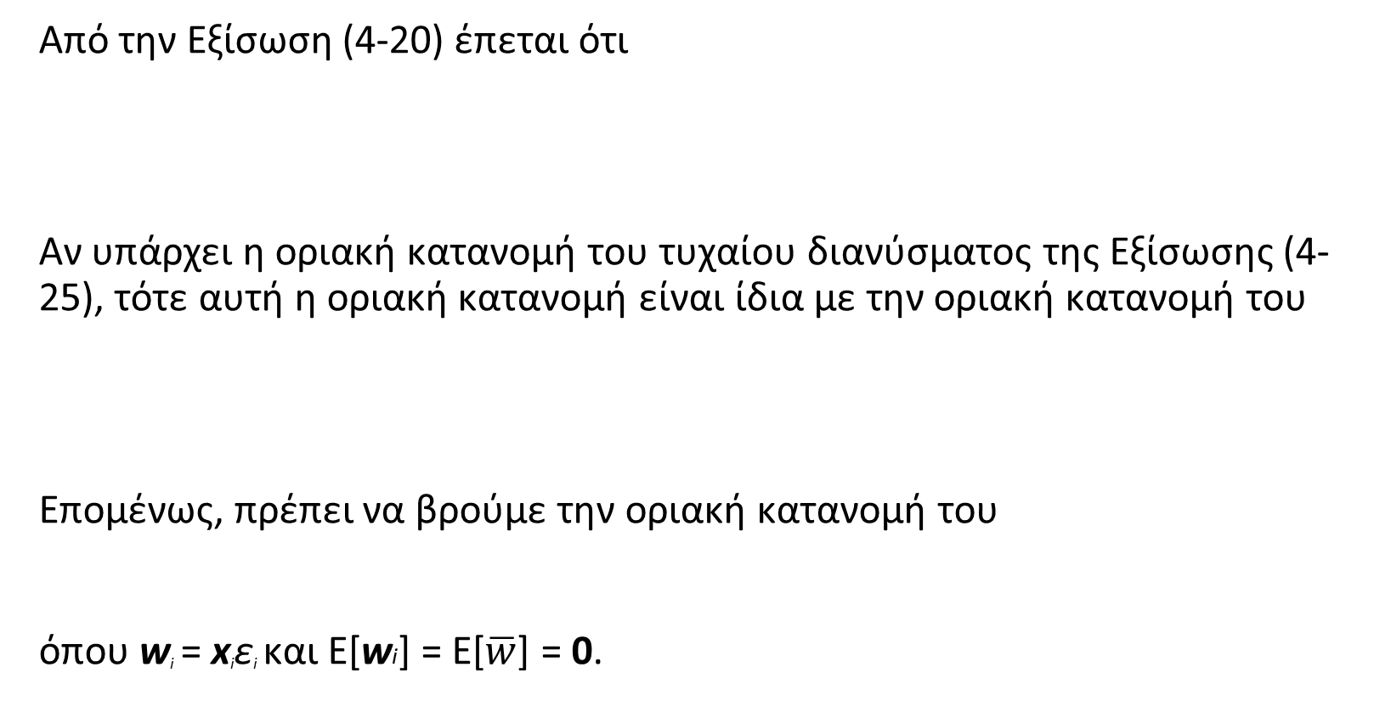
Ασυμπτωτική κανονικότητα του εκτιμητή ελαχίστων τετραγώνων
Από την Εξίσωση (4-20) έπεται ότι
Αν υπάρχει η οριακή κατανομή του τυχαίου διανύσματος της Εξίσωσης (4-25), τότε αυτή η οριακή κατανομή είναι ίδια με την οριακή κατανομή του
Επομένως, πρέπει να βρούμε την οριακή κατανομή του
όπου w_{i} = x_{i}ε_{i} και E[wi] = E[$\overline{w}$] = 0.

Slide 33



Ασυμπτωτική κανονικότητα του εκτιμητή ελαχίστων τετραγώνων
Το μέσο διάνυσμα $\overline{w}$ είναι ο μέσος όρος n ανεξάρτητων τυχαίων διανυσμάτων με την ίδια κατανομή, η οποία έχει μέσο το μηδενικό διάνυσμα, 0, και διακυμάνσεις

Slide 34



Ασυμπτωτική κανονικότητα του εκτιμητή ελαχίστων τετραγώνων
Αν τα [xiεi], για i = 1, . . . , n, είναι ανεξάρτητα διανύσματα, που το καθένα κατανέμεται με μέση τιμή 0 και διακύμανση σ²Q < ∞, και αν η (4-19) ισχύει, τότε
Επομένως
Κάνοντας πράξεις βρίσκουμε ότι

Slide 36
Ασυμπτωτική κανονικότητα του εκτιμητή ελαχίστων τετραγώνων
Αν οι υποθέσεις στις οποίες βασίζεται το υπόδειγμα παλινδρόμησης είναι σωστές, θα πρέπει να παρατηρήσουμε τα εξής:
1. Επειδή και οι δύο εκτιμητές είναι συνεπείς, οι μέσοι όροι τους πρέπει να μοιάζουν όλο και περισσότερο με τα
αποτελέσματα του πλήρους δείγματος, καθώς το R αυξάνεται.
2. Καθώς το R αυξάνεται, η δειγματική διακύμανση των εκτιμητών θα πρέπει να μειώνεται.
3. Γενικά, πρέπει να παρατηρήσουμε ότι οι τυπικές αποκλίσεις των εκτιμήσεων του εκτιμητή LAD είναι μεγαλύτερες από τις αντίστοιχες τυπικές αποκλίσεις του εκτιμητή LS.
4. ΄Οταν το R είναι μικρό, ο εκτιμητής LAD πρέπει να είναι σχετικά καλός συγκρινόμενος με τον εκτιμητή LS,
αλλά, καθώς το R αυξάνεται, το πλεονέκτημα του εκτιμητή LS θα πρέπει να γίνεται εμφανές.

Slide 40




Μια αξιόπιστη μήτρα συνδιακυμάνσεων για ετεροσκεδαστικά ελάχιστα τετράγωνα
Υποθέτουμε ότι Var[εi|xi] = σ$\frac{2}{i}$ . Σε αυτή την περίπτωση,
Επομένως,
Με βάση αυτό το αποτέλεσμα πεπερασμένου δείγματος, η ασυμπτωτική διακύμανση θα είναι

Slide 41
Μια αξιόπιστη μήτρα συνδιακυμάνσεων για ετεροσκεδαστικά ελάχιστα τετράγωνα
Χρησιμοποιώντας τον εκτιμητή Whet, ο εκτιμητής της Asy.Var[b] που είναι αξιόπιστος για μη εξειδικευμένη ετεροσκεδαστικότητα είναι
Ο εκτιμητής ελαχίστων τετραγώνων είναι
όπου Xc είναι η Nc ×K μήτρα των εξωγενών μεταβλητών της συστάδας c, και εc είναι το διάνυσμα των Nc διαταρακτικών όρων της συστάδας.

Slide 42


Μια αξιόπιστη μήτρα συνδιακυμάνσεων για ετεροσκεδαστικά ελάχιστα τετράγωνα
Όπως και προηγουμένως, η ασυμπτωτική διακύμανση είναι
΄Ενας εφικτός εκτιμητής της μήτρας μέσα στην αγκύλη, ο οποίος βασίζεται στα κατάλοιπα ελαχίστων τετραγώνων, είναι
Συνεπώς,

Slide 46


Ασυμπτωτική κατανομή συνάρτησης του b: η μέθοδος delta
΄Εστω f(b) ένα σύνολο J συνεχών, γραμμικών ή μη γραμμικών και συνεχώς διαφορίσιμων συναρτήσεων του εκτιμητή ελαχίστων τετραγώνων, και έστω
όπου C είναι η J ×K μήτρα, της οποίας η j-γραμμή είναι το διάνυσμα των παραγώγων της j-συνάρτησης ως προς το διάνυσμα b. Από το Θεώρημα του Slutsky (D.12) παίρνουμε
και

Slide 49


Το διάστημα εμπιστοσύνης ενός συντελεστή
Αν οι διαταρακτικοί όροι κατανέμονται κανονικά, τότε για οποιοδήποτε συγκεκριμένο στοιχείο του διανύσματος b,
όπου Skk είναι το k-διαγώνιο στοιχείο της μήτρας (X’X)⁻¹. Τυποποιώντας τη μεταβλητή, βρίσκουμε ότι το στατιστικό

Slide 51
Διάστημα εμπιστοσύνης γραμμικού συνδυασμού συντελεστών: ο επιμερισμός του Oaxaca
Σε μια μελέτη της προσφοράς εργασίας εκτιμήθηκαν ξεχωριστές παλινδρομήσεις μισθών για δείγματα nm ανδρών και nf γυναικών. Τα υποδείγματα παλινδρόμησης είναι

Slide 52
Διάστημα εμπιστοσύνης γραμμικού συνδυασμού συντελεστών: ο επιμερισμός του Oaxaca
Για οποιαδήποτε δύο διανύσματα χαρακτηριστικών, έχουμε
Ο δεύτερος όρος αυτού του επιμερισμού αντιστοιχεί σε διαφορές του ανθρώπινου κεφαλαίου
Ο πρώτος όρος δείχνει τη διαφορά στον λογάριθμο του μισθού που οφείλεται σε διαφορές που δεν μπορούν να εξηγηθούν από το ανθρώπινο κεφάλαιο.

Slide 53
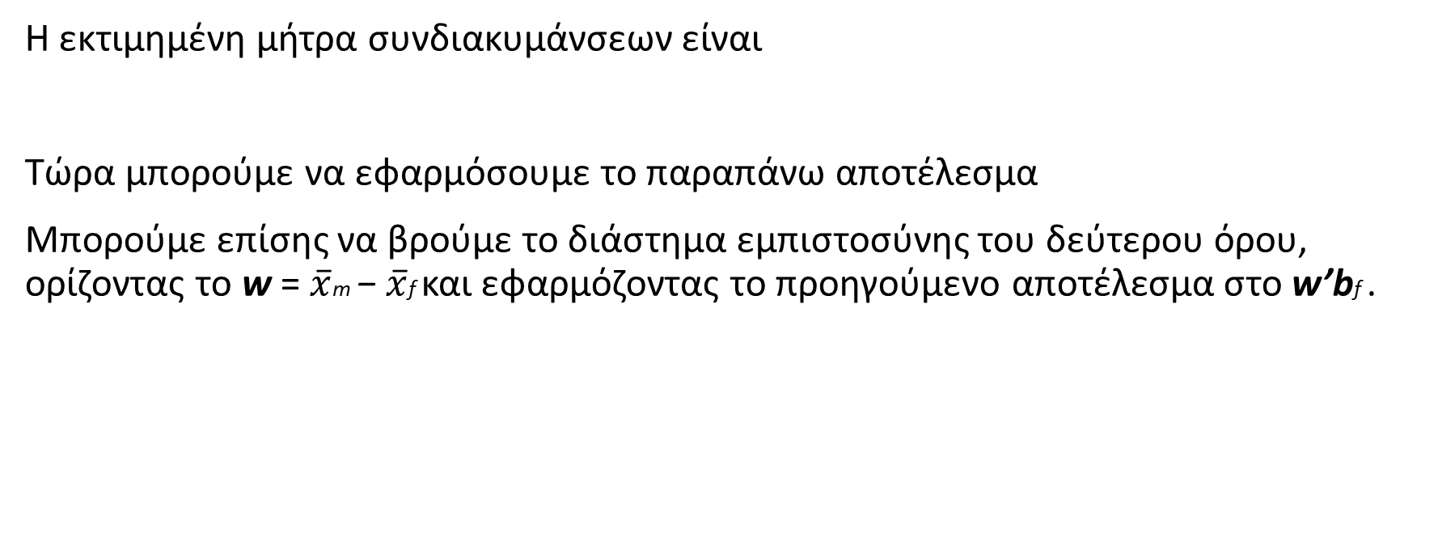
Διάστημα εμπιστοσύνης γραμμικού συνδυασμού συντελεστών: ο επιμερισμός του Oaxaca
Η εκτιμημένη μήτρα συνδιακυμάνσεων είναι
Τώρα μπορούμε να εφαρμόσουμε το παραπάνω αποτέλεσμα
Μπορούμε επίσης να βρούμε το διάστημα εμπιστοσύνης του δεύτερου όρου, ορίζοντας το w = $\overline{x}$m − $\overline{x}$f και εφαρμόζοντας το προηγούμενο αποτέλεσμα στο w’bf .

Slide 55


Διαστήματα εκτίμησης
΄Εστω ότι θέλουμε να προβλέψουμε την τιμή y0 που σχετίζεται με ένα διάνυσμα παλινδρομητών x0. Η αληθινή τιμή είναι
Από το θεώρημα Gauss-Markov έπεται ότι το
είναι ο γραμμικός και αμερόληπτος εκτιμητής ελάχιστης διακύμανσης του E[y⁰|x⁰] = x^{0’}β. Το σφάλμα της εκτίμησης (prediction error) είναι

Slide 56
Διαστήματα εκτίμησης
Η διακύμανση της εκτίμησης (prediction variance) είναι
Αν η παλινδρόμηση περιέχει έναν σταθερό όρο, τότε μια ισοδύναμη έκφραση είναι
όπου Z είναι οι K − 1 στήλες της μήτρας X εκτός του σταθερού όρου, ZM⁰Z είναι η μήτρα του αθροίσματος των τετραγώνων και των γινομένων των στηλών της μήτρας X σε αποκλίσεις από τους μέσους όρους τους [βλ. την Εξίσωση (3-21)], και ο άνω δείκτης «jk» υποδεικνύει το jk-στοιχείο της αντίστροφης μήτρας.

Slide 58
Διάστημα εκτίμησης του y στο υπόδειγμα παλινδρόμησης λογαρίθμων του y
Με την Εξίσωση(4-55)βρίσκουμε το διάστημα εκτίμησης του ln y|x⁰ στο γραμμικό λογαριθμικό υπόδειγμα ln y=x’β+ε,
Αν θέλουμε να εκτιμήσουμε αυτά τα συγκεκριμένα ποσοστιαία σημεία της κατανομής του y|x⁰, και όχι του ln y|x⁰, τότε χρησιμοποιούμε τον τύπο

Slide 63
Προβλήματα των δεδομένων
Η αποτυχία των υποθέσεων έχει επιπτώσεις στις ιδιότητες των εκτιμητών των παραμέτρων του υποδείγματος, οι οποίες δυστυχώς δεν είναι καλές. Θα εξετάσουμε τις ακόλουθες περιπτώσεις:
Πολυσυγγραμμικότητα: Σε αυτή την περίπτωση η υπόθεση πλήρους βαθμού, Α2, ισχύει προσεγγιστικά
Ελλείπουσες Τιμές: Τα ελλειπή δεδομένα στη μήτρα X και/ή το διάνυσμα y μπορεί να μην έχουν επιπτώσεις
Σφάλμα μέτρησης: Τα δεδομένα συχνά αντιστοιχούν μόνο ατελώς στη θεωρητική δομή που εμφανίζεται στο υπόδειγμα

Slide 64

Πολυσυγγραμικότητα
Για κάθε συντελεστή κλίσης ισχύει ότι
΄Οταν οι ερμηνευτικές μεταβλητές συσχετίζονται σε μεγάλο βαθμό, αλλά όχι τέλεια, οι ερευνητές που διενεργούν εμπειρικές μελέτες αντιμετωπίζουν προβλήματα που περιλαμβάνουν τα ακόλουθα:
Μικρές μεταβολές στα δεδομένα προκαλούν μεγάλες μεταβολές στις εκτιμήσεις παραμέτρων.
Οι συντελεστές μπορεί να έχουν πολύ υψηλά τυπικά σφάλματα και χαμηλά επίπεδα σημαντικότητας ακόμη και αν είναι από κοινού σημαντικά και το R2 της παλινδρόμησης είναι αρκετά υψηλό.
Οι συντελεστές μπορεί να έχουν το «λάθος» πρόσημο ή μεγέθη που δεν είναι εύλογα.

Slide 65

Πολυσυγγραμικότητα
Στην αντίστροφη μήτρα, (X’X)−1, το k-διαγώνιο στοιχείο είναι
όπου R$\frac{2}{k}$. είναι το R² της παλινδρόμησης του xk πάνω σε όλες τις άλλες μεταβλητές.

Slide 66


Πολυσυγγραμικότητα
Στην πιο ακραία περίπτωση , κατά την οποία το xkμπορεί να γραφεί ως γραμμικός συνδυασμός των άλλων μεταβλητών, έτσι ώστε R$\frac{2}{k}$.= 1,η διακύμανση γίνεται άπειρη.

Slide 67
Πολυσυγγραμικότητα

Slide 70
Πολυσυγγραμικότητα
Τυπικά, η συμπλήρωση των δεδομένων περιλαμβάνει τους ακόλουθους υπολογισμούς:
1. Χρησιμοποιώντας όσες πληροφορίες (πλήρη δεδομένα) περιέχει το δείγμα, παλινδρομούμε γραμμικά το xk πάνω στις άλλες μεταβλητές του υποδείγματος
2. Για τους σκοπούς της συμπλήρωσης των δεδομένων, παίρνουμε μια παρατήρηση από την εκτιμημένη ασυμπτωτική κανονική κατανομή του d_{k}, δηλαδή d_{k,m} = d_{k} + v_{k}, όπου το v_{k} είναι ένα διάνυσμα τυχαίων τιμών από την κανονική κατανομή με μέσο το μηδενικό διάνυσμα και μήτρα συνδιακύμανσης A_{k}.
3. Για κάθε ελλείπουσα παρατήρηση του x_{k} που θέλουμε να συμπληρώσουμε, υπολογίζουμε το x_{i},_{k},_{m} = d _{k,m} z_{i},k + s_{k},_{m}u_{i},k, όπου το s_{k,m} είναι το s_{k} που διαιρείται με τυχαία τιμή από τη χ- τετράγωγο κατανομή με βαθμούς ελευθερίας ίσους με το πλήθος των βαθμών ελευθερίας της παλινδρόμησης της οποίας συμπληρώνουμε τα δεδομένα

Slide 71


Πολυσυγγραμικότητα
Οι εκτιμητές του διανύσματος παραμέτρων και της κατάλληλης μήτρας ασυμπτωτικής συνδιακύμανσης είναι

Slide 72

Σφάλμα Μέτρησης
Ας θεωρήσουμε ένα υπόδειγμα που περιγράφει τα αναμενόμενα έσοδα ενός πληθυσμού,
Αντικαθιστώντας αυτή την έκφραση για το I στην Εξίσωση (4-63) παίρνουμε τη σχέση

Slide 73
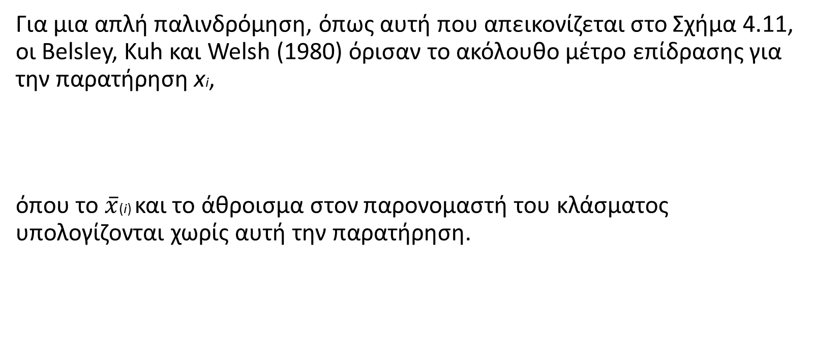
Ακραίες και επιδραστικές παρατηρήσεις
Για μια απλή παλινδρόμηση, όπως αυτή που απεικονίζεται στο Σχήμα 4.11, οι Belsley, Kuh και Welsh (1980) όρισαν το ακόλουθο μέτρο επίδρασης για την παρατήρηση xi,
όπου το $\overline{x}$(i) και το άθροισμα στον παρονομαστή του κλάσματος υπολογίζονται χωρίς αυτή την παρατήρηση.

Slide 74

Ακραίες και επιδραστικές παρατηρήσεις
΄Οταν μια παρατήρηση προστίθεται στο δείγμα, η μεταβολή του διανύσματος των συντελεστών μιας πολλαπλής γραμμικής παλινδρόμησης είναι
όπου το b υπολογίζεται με την i-παρατήρηση στο δείγμα, το b(i) υπολογίζεται χωρίς την i-παρατήρηση, και η μήτρα X(i) δεν περιλαμβάνει την i-παρατήρηση

Slide 75


Ακραίες και επιδραστικές παρατηρήσεις
Το μέτρο επίδρασης
έχει χρησιμοποιηθεί για την εύρεση των επιδραστικών παρατηρήσεων.

